Slide 1
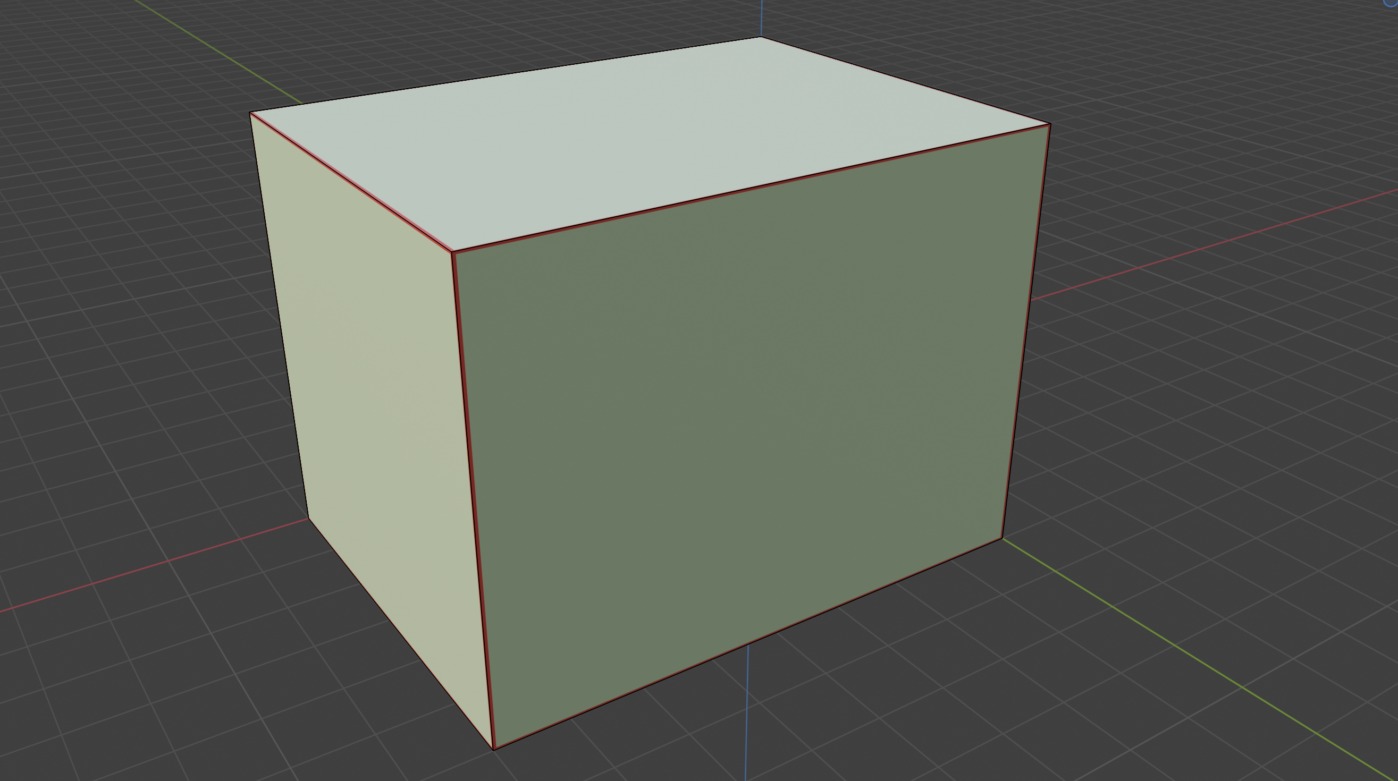
z
6
6
x
y
8

